Slide 1




新能源产业链中游分析
创新引领 协同发展

Slide 2


目录
01
产业链中游分析
02
产业招商建议

Slide 3
中国新能源正跨越关键"规模化拐点"
2026年电碳关键趋势与核心判断
“84”：绿电直接进入规模化
“100”：绿氢产能翻倍
“215”：储能高景气坐实
全国可再生能源制氢的产能已超过100万吨，建成有25万吨，在建的90万吨，跟2024年翻了一倍
三个标志性动作：
深能南控：风光氢储一体化项目，全容量并网
国富氢能：签下新疆300兆瓦新能源耦合项目，1.5亿订单
阿布扎比落地的氢能本地化的制造基地，以及新疆的离网型的风光制氢项目进入自治区第二批绿电直连的清单，年产绿氢3万吨，不亚于当年光伏产业的第一次出海
预测在“十五五”期间风光氢氨醇一定有大动作，产业链正在培育阶段
氢能打法：国内规模化、海外本地化
中国储能锂电池出货215GWh，同步增长139%，头部企业订单已排产到2027年
Q1-中国储能锂电池出货量215GWh，同比增长139%，头部企业订单已排产到2027年
标志性动作：
海博思创：锁定了海外储能订单10GWh，欧洲40%，美洲35%；同天与宁德时代签下60GWh的钠电池合作协议（系统集成出海）
意味着储能技术路线开始分叉：锂电拿大型电站，钠电拿低成本场景
2. 晶科储能：拿下了日本21套液冷的工商储订单（单产品出海）
3. 山东电力设备：400千伏变压器即将发往希腊，用于希腊国家级的储能电站项目（关键配套出海）
中国储能出海形成完整产业链系统+电芯+配套三段式分工正式成型
84个绿电直连项目完成审批
涉及装机量3259万千瓦
相当于一个中等省份全部新能源的体量，被集中贴上绿电直连的标签
同步配套有三件：
河北张家口打造出绿电-算力-数据协同标杆，数据中心的绿电使用目标是100%
青海的绿电首送福建，外送范围扩展到23个省
江西的电力中长期交易细则5月6日正式开始实施，储能可以自主选择发电侧/用电测身份来参与交易
绿电直连从概念政策正式进入项目政策阶段
绿电-算力-数据“协同标杆”
储能自主选择身份参与市场交易

Slide 4
新能源产业链结构
新能源
上游
中游
下游
矿产资源
关键材料
核心零部件
核心部件
能源装备
系统集成
交通与终端应用
能源系统应用
锂矿、镍矿、钴矿
正极材料
功率半导体（IGBT、SiC）
电池
光伏组件
新能源汽车整车
新能源汽车
储能电站
石墨、稀土
负极材料
电池结构件
电机
储能系统
光伏电站集成
充换电网络
分布式能源
硅矿、铜铝资源
电解液、隔膜
光伏逆变器
电控系统
氢能装备
储能电站集成
氢能交通
工业节能
光伏硅料、硅片
储能PCS
微电网系统
智慧能源
氢能催化材料
传感器与控制芯片
绿氢应用
外部保障体系
政策支持 ｜ 资本投入 ｜ 人才体系 ｜ 产业园区 ｜ 标准体系 ｜ 电网基础设施

Slide 5
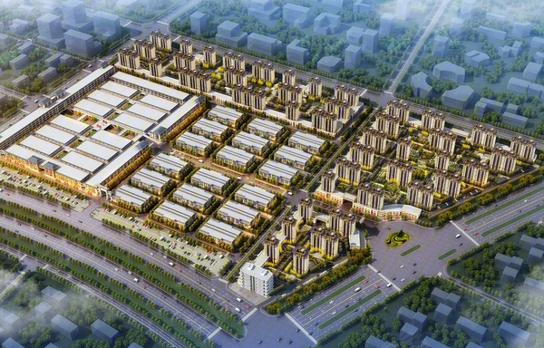
目录
01
产业链中游分析
02
产业招商建议

Slide 6
新能源产业中游结构
核心部件
电池 | 电机 | 电控系统
动力锂电池 | 储能电池 | 电池管理系统 | 永磁同步电机 | 异步电机 | 电机控制器 | 整车控制器
三元锂电池 | 磷酸铁锂电池 | 钴酸锂电池 | 锰酸锂电池 | 磷酸锰铁锂 | 钠离子电池 | 液流电池 | 铅炭电池 | 固态电池 | 钒电池 | 采集单元 | 均衡单元 | 主控单元 | 通信单元 | 保护单元 | 车用同步电机 | 工业用同步电机 | 高速同步电机 | 车用异步电机 | 牵引异步电机 | 高效异步电机 | IGBT 电机控制器 | SiC 电机控制器 | 车载 DC-DC | 乘用车 VCU | 商用车 VCU | 特种车 VCU
能源装备
光伏组件 | 储能系统 | 氢能装备
PERC 组件 | TOPCon 组件 | HJT 组件 | 电化学储能系统 | 物理储能系统 | 氢能核心装备
双面 PERC | 透明 PERC | 半片 PERC | N 型 TOPCon | 双面 TOPCon | 大尺寸 TOPCon | 异质结 HJT | 钙钛矿HJT 叠层 | 大尺寸 HJT | 户用储能 | 工商业储能 | 电网侧储能 | 共享储能 | 便携式储能 | 抽水蓄能 | 压缩空气储能 | 飞轮储能 | 重力储能 | 碱性电解槽 | PEM 电解槽 | 储氢瓶 | 加氢机 | 膜电极
系统集成
新能源汽车整车 | 光伏电站集成 | 储能电站集成 | 微电网系统
新能源整车 | 集中式光伏电站 | 分布式光伏电站 | 电网侧储能电站 | 用户侧储能电站 | 微电网与虚拟电厂
纯电车 | 插混车 | 燃料电池车 | 沙漠光伏 | 水面光伏 | 农光互补 | 渔光互补 | 工商业屋顶 | 户用光伏 | 园区光伏 | BIPV | 车棚光伏 | 调峰调频储能 | 共享储能 | 新能源储能 | 火电配套储能 | 峰谷套利储能 | 需求响应储能 | 备用电源储能 | 微电网储能 | 户用储能 | 并网微电网 | 园区微电网 | 社区微电网 | 虚拟电厂 | 源网荷储一体化

Slide 7
核心部件产业
01.电池系统
03.电控系统
动力电池
乘用车/商用车核心动力来源，决定续航与安全
储能电池
应用于电网与工商业储能，需求增长快
BMS（电池管理系统）
负责监测、均衡与安全控制
电机控制器
控制电机运行状态
整车控制器（VCU）
协调电池、电机等系统运行
电控系统
实现整车智能化与能量管理
02.电机系统
永磁同步电机
主流方案，效率高、体积小
异步电机
成本低，适用于特定车型
驱动系统
与电池、电控协同构成电驱系统
决定动力输出与能效表现

Slide 8

动力电池环节

Slide 9
动力电池：新能源产业价值核心环节
动力电池产业链
上游（资源 + 材料）
核心地位
锂
镍
钴
石墨
位于新能源产业链中游核心环节，是技术与利润最集中的领域
决定新能源汽车三大核心指标：续航里程 / 安全性能 / 整车成本
是连接上游资源与下游应用的“枢纽环节”
正极材料（LFP / 三元）
负极材料（石墨 / 硅基）
电解液
隔膜
资源约束强（锂最关键）
成本波动大
中游（核心制造）
电芯制造（价值核心）
PACK封装（系统集成）
BMS（电池管理系统）
需求驱动
动力电池 + BMS系统组成完整电池系统
新能源汽车快速增长 → 动力电池需求爆发
储能市场兴起 → 第二增长曲线形成
技术门槛最高
利润最集中
下游（核心制造）
电芯制造（价值核心）
PACK封装（系统集成）
BMS（电池管理系统）
技术门槛最高
利润最集中
动力电池 = 新能源产业“技术+价值”双核心

Slide 10
动力电池技术路线
多路径竞争，LFP主导格局形成
主流技术路线
磷酸铁锂（LFP）
优势：成本低、安全性高、寿命长
劣势：能量密度较低
应用：主流乘用车
三元锂电池（NCM/NCA）
优势：能量密度高
劣势：成本高、安全性弱
应用：
新技术
方向
钠离子电池
不依赖锂资源
成本优势明显
适用于储能/低端车型
固态电池
更高能量密度（>350Wh/kg）
安全性大幅提升
尚处产业化初期
产品形态
方形电池（主流）
圆柱电池（如4680）
软包电池
衍生创新：
刀片电池（结构优化）
大圆柱电池
竞争核心= 成本 × 能量密度 × 安全性

Slide 11
动力电池技术路线
技术路线 | 典型电芯能量密度 Wh/kg | 典型体积能量密度 Wh/L | Pack能量密度 Wh/kg | 成本 / 价格参考 | 循环寿命 | 温度 / 低温性能
磷酸铁锂电池 LFP | 150–205 | 约355–500+ | 125–160 | 2025年LFP Pack均价约 81美元/kWh | 2,000–5,000+ | 常规 -20℃至60℃左右
三元锂电池 NCM / NCA | 240–300 | 600–800+ | NMC约140–180；NCA约150–174 | 2025年NMC Pack均价约 128美元/kWh | 1,000–2,000+ | 低温性能通常优于LFP
钠离子电池 | 当前90–160；CATL Naxtra达175 | 250–375 | 约低于LFP，当前更多用于短续航 / 储能 | SIB Pack历史估算约90–125美元/kWh；规模化后目标可降至约40美元/kWh | 500–8,000；CATL Naxtra宣传超过10,000 | 可覆盖 -40℃至70℃；低温优势突出
固态电池 | 近期目标350–400；中长期400–500+ | 750–1000+ | 中长期目标约250–350+ | Fraunhofer路线图给出Pack成本目标：2025后低于100欧元/kWh；2030后低于75欧元/kWh | 取决于体系，量产数据尚不稳定 | 理论上温域更宽
LMFP / 锰铁锂 | 180–230左右，介于LFP与NMC之间 | 约高于传统LFP | Pack端接近或略低于NMC | 成本高于LFP、低于NMC | 接近LFP | 与LFP相近

Slide 12

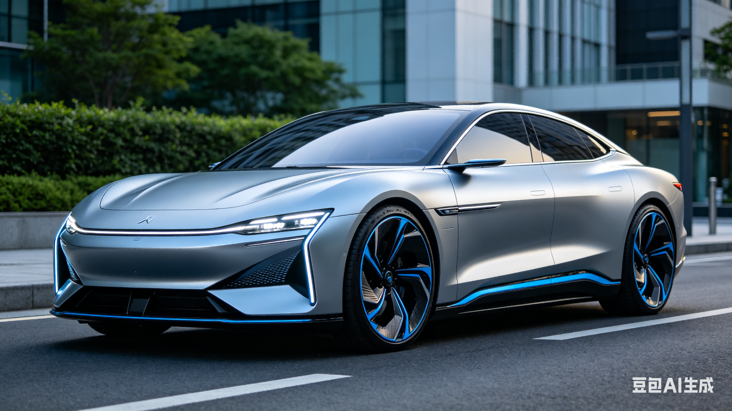
动力电池产业格局
中国主导，头部集中度高
企业格局——头部企业
竞争特点：
CR3集中度高（龙头垄断）
与整车厂深度绑定
技术+规模双驱动
宁德时代（全球第一）
比亚迪（整车+电池一体化）
亿纬锂能、国轩高科
产业集群——我国三大核心区域
长三角：研发+高端制造
珠三角：整车+应用市场
成渝：产能基地（锂资源+低成本）
全球竞争格局
中国：产能最大、产业链完整
韩国：LG、三星（技术强）
日本：松下（传统优势）
欧美：政策驱动补位
产业格局= 中国主导 + 全球本土化竞争加剧

Slide 13
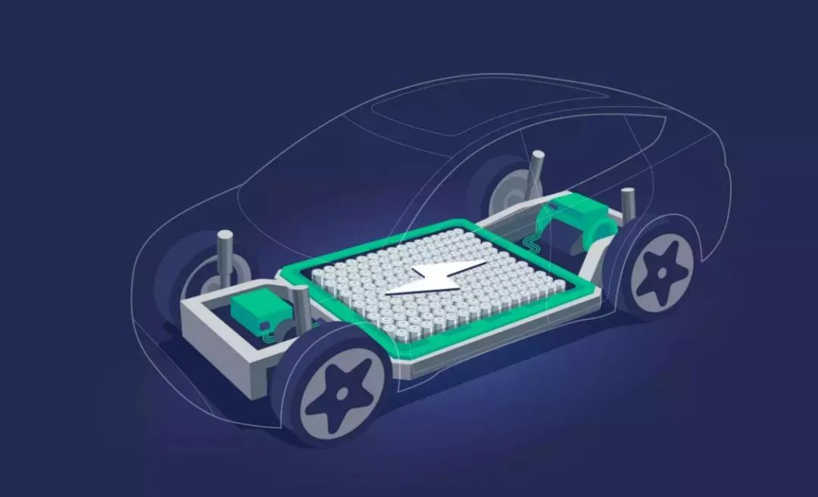
动力电池国内外发展趋势
规模扩张、技术升级与全球化并行
产业趋势
产能：全球最大
成本：最低
产业链：最完整
技术迭代：最快
产能：相对不足
成本：高
产业链：不完善
技术迭代：稳
1. 规模趋势
新能源车持续增长
储能需求爆发
2. 产业趋势
海外建厂加速
上下游一体化
产业链向全球扩展
技术趋势
国内
海外
固态电池（长期方向）
钠离子电池（成本补充）
高能量密度持续突破
中国全面领先
动力电池将长期占据新能源产业最大价值环节

Slide 14
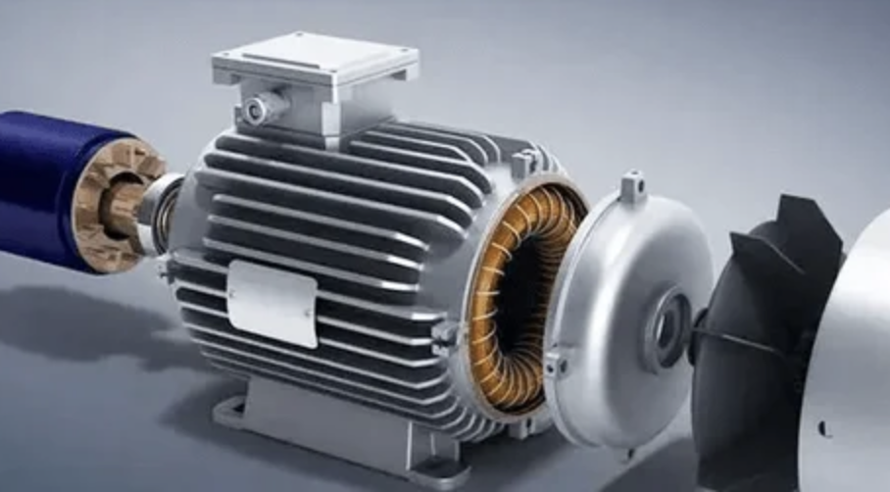
电机环节

Slide 15
电机系统：新能源汽车动力输出核心
动力电池产业链
上游（关键材料）
核心地位
电机是新能源汽车三大核心系统之一（电池 / 电机 / 电控）
直接决定整车：
动力性能（加速）
能效水平（电耗）
驾驶体验
稀土永磁材料（钕铁硼）
铜（绕组）
硅钢片（电磁性能核心）
资源约束强（锂最关键）
成本波动大
中游（电机系统）
电机本体（核心制造）
电机控制器（与电控强耦合）
电驱系统（电机+减速器+控制器）
作用逻辑
永磁同步电机 / 异步电机是主流类型
技术门槛中等（低于电池）
强系统集成属性
电池决定“能量储存”
电机决定“能量转化”
下游（应用）
新能源汽车（核心应用）
工业电机（延伸市场）
储能与能源设备
需求完全依赖下游整车放量
电机系统是“能量转化核心”，价值向系统集成 升级

Slide 16
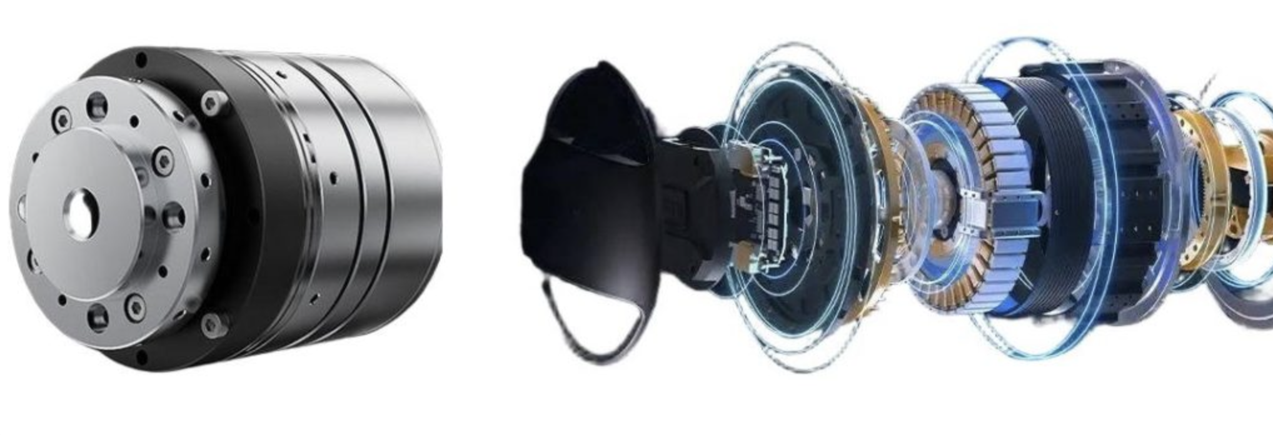
电机技术路线：永磁同步为主导
主流技术路线
永磁同步电机（PMSM）
优势：
效率高
体积小
功率密度高
应用：绝对主流
异步电机（IM）
优势：成本低、结构简单
劣势：效率较低
应用：部分车型
新技术
方向
无稀土电机（降低成本依赖）
高速电机（提高功率密度）
扁线电机（提升效率+散热）
产品体系
按应用分类：
乘用车电机
商用车电机
工业电机
按系统形态：
单电机驱动
双电机 / 多电机驱动
技术趋势
永磁同步电机仍为主流
扁线化、高速化趋势明显
与SiC电控深度耦合
电机竞争核心= 效率 × 功率密度 × 成本

Slide 17
电机技术路线：永磁同步为主导
技术路线 | 峰值效率 | 典型功率密度 | 典型转速 | 成本 / 材料特征 | 稀土依赖 | 技术路线
永磁同步电机 PMSM / IPM | 约 95%–97% | 当前量产样本中高水平约 3.0–3.28 kW/kg；DOE电机目标为2025年 75 kW/L、2030年 100 kW/L | 主流量产约 12,000–23,000 rpm | 成本相对较高，主要受钕铁硼、镝/铽等稀土永磁材料影响 | 高 | 永磁同步电机 PMSM / IPM
异步电机 IM | 约 90%–92% | 代表样本约 2.48 kW/kg | 可支持较高转速，常见于高性能辅助驱动 | 成本较低，结构简单，不用稀土磁钢 | 无 | 异步电机 IM
电励磁同步电机 EESM / WRSM | 约 92%，以Renault E7A为例 | Valeo新一代EESM较当前EESM功率密度提升 30% | 800V平台方向 | 无永磁体，但增加励磁系统、滑环/励磁控制等复杂度 | 无 | 电励磁同步电机 EESM / WRSM
开关磁阻电机 SRM | 通常低于PMSM，部分工况可优化 | 理论上可做高转速、高温、高可靠 | 可支持高转速 | 结构简单、无磁钢、成本低 | 无 | 开关磁阻电机 SRM
轴向磁通电机 Axial Flux | 高效率方向，具体随产品而定 | YASA原型达到 59 kW/kg峰值功率密度；连续功率约 350–400 kW | 高性能平台 | 结构紧凑，但制造、冷却、规模化成本要求高 | 通常依赖永磁体 | 轴向磁通电机 Axial Flux

Slide 18
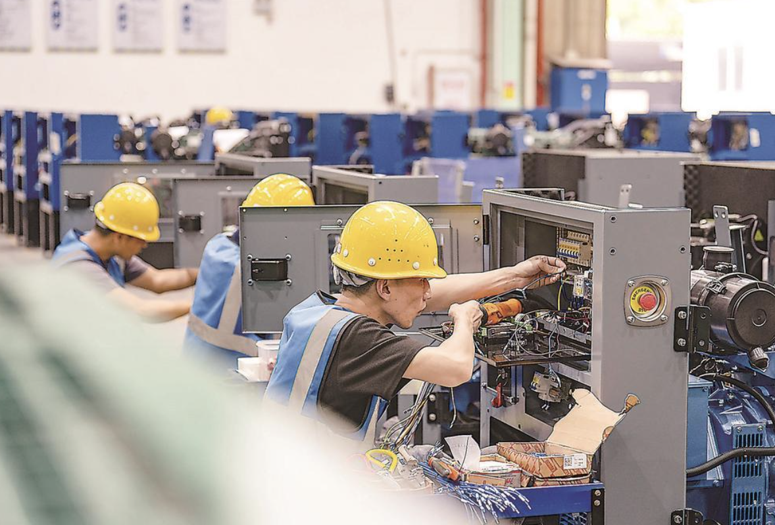
电机产业格局：本土企业主导，配套整车发展
企业格局
区域分布
全球格局
代表企业:
汇川技术
英搏尔
精进电动
国内产业集群
长三角：高端制造+核心企业
珠三角：电子+整车协同
京津冀：科研与整车基础
中国：成本+规模优势
欧洲：传统汽车技术积累
日本：精密制造优势
竞争特点
特点：
紧贴整车产业布局
配套能力强
与整车厂深度绑定
行业集中度逐步提升
技术差距相对较小
电机产业本质= “整车驱动型产业”

Slide 19

国内外对比与未来趋势
——高效化、集成化、系统化
国内
成本：低
制造能力：强
技术积累：快速追赶
产业链：完整
海外
成本：高
制造能力：中等
技术积累：仅领先部分领域产业链：当下较为分散
产业趋势
技术趋势
电驱系统一体化（电机+电控+减速器）
与整车深度融合
成本持续下降
扁线电机成为主流
高速电机提升功率密度
无稀土路线探索

Slide 20

能源装备产业
01.光伏
03.氢能
PERC组件
当前主流技术，成本成熟、应用广
TOPCon组件
新一代主流路线，效率更高
HJT组件
高效技术路线，未来发展方向
长周期能源补充方向，处于产业培育阶段
02.储能
电解槽
用于制氢，是氢能产业核心设备
燃料电池
用于发电或交通应用
氢能系统
覆盖制、储、运、用全链条
电化学储能
锂电储能为主，应用于电网与工商业
抽水蓄能
大规模储能方式，稳定电网运行
储能系统
应用于电网侧、用户侧、分布式场景
新能源消纳与电力调节的关键基础设施

Slide 21
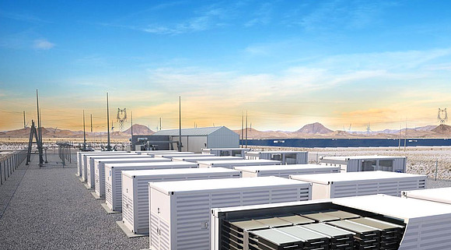
储能环节

Slide 22
储能系统：新能源电力体系关键基础设施
核心地位
储能产业链
上游（材料与设备）
储能是新能源消纳与电力调节的核心支撑
从“新能源配套” → “电力系统刚需”转变
电池材料（类似动力电池）
电芯（锂电/钠电/液流）
功率器件（IGBT / SiC）
与动力电池产业链高度重合
成本占比高
中游（储能系统核心）（重点）
核心作用
电池系统
PCS（储能变流器）
BMS（电池管理）
EMS（能量管理）
削峰填谷（调峰调频）
提升电网稳定性
支撑风光等波动性能源
解决“新能源不稳定问题”
系统集成属性极强
技术壁垒在“系统能力”
下游（应用场景）
电网侧储能（最大）
工商业储能（增长最快）
户用储能（海外为主）
商业模式逐步清晰
价值分布
应用驱动明显
电池系统：成本占比最高
PCS/系统集成：利润核心
应用端：决定规模
储能= 电池 + 电力系统 + 能源调度的融合产业

Slide 23
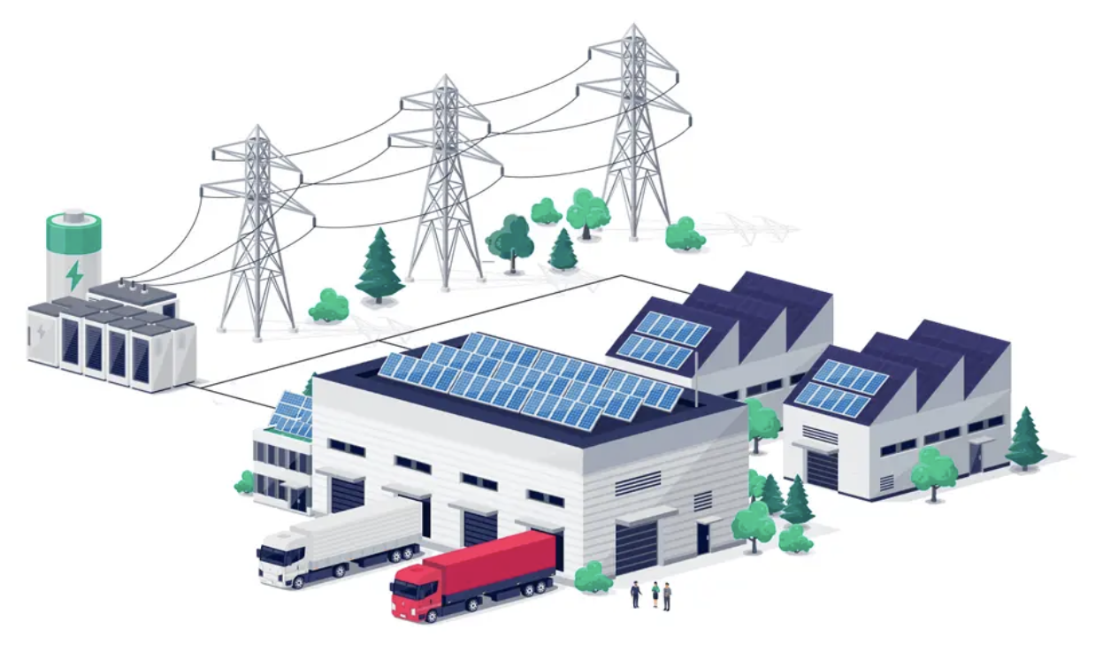
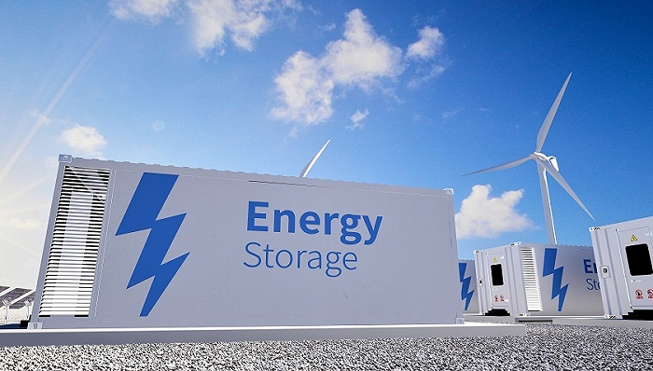
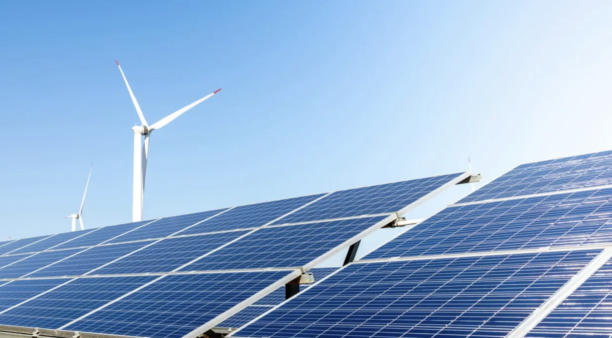
储能技术路线
多技术并行，锂电主导
主流技术路线
锂电储能（主流）
优势：成熟、成本下降快
占比：绝对主导
多元技术路线
物理储能
抽水蓄能（最大规模）
压缩空气储能
电化学新路线
钠离子电池
液流电池（长时储能）
产品体系
电网侧储能
工商业储能
户用储能
技术趋势
锂电仍主导
长时储能（4h+）需求提升
多技术并行发展
储能技术核心= 成本 × 能量密度 × 安全性

Slide 24
储能技术路线
技术路线 | 典型储能时长 | 系统效率 / 往返效率 | 能量密度 | 循环寿命 / 寿命
锂离子电池储能，LFP为主 | 1–4h为主，部分向4–8h延伸 | NREL选取4h锂电系统往返效率为85%；IRENA给出锂电效率区间85%–95% | 锂电电芯约150–300Wh/kg；体积能量密度约200–700kWh/m³ | NREL 4h系统保守寿命取15年；中国储能电芯循环寿命可达15000次
抽水蓄能 | 通常6–20h+，典型可按10h以上看待 | 通常约70%–85%，部分资料称完整循环超过80% | 低，依赖水库库容和落差 | 寿命长，通常可达40–80年+
压缩空气储能 CAES | 通常4–24h+，适合长时储能 | 传统系统约25%–45%；先进绝热压缩空气可达约70%–80% | 较低，依赖盐穴、矿洞、人工硐室等储气空间 | 机械设备寿命长，通常按25–40年考虑
全钒液流电池 | 通常4–12h，适合4h以上长时场景 | IRENA给出VRF效率约75%–85% | 约10–130Wh/kg；体积能量密度约10–33kWh/m³ | 约10000–16000次，寿命约10–15年
钠离子电池 | 1–4h为主，未来可向储能扩展 | IRENA给出SIB效率约92% | 当前约90–160Wh/kg；商业化产品最高约175Wh/kg；体积能量密度约250–375kWh/m³ | 约500–8000次；国内储能电芯容量已达200Ah，循环寿命超过5000次

Slide 25
储能产业：整体发展情况
全球市场高速增长，中国需求引领行业发展
全球市场
规模与增速
新增装机爆发
预计2025年全球新增储能装机达92GW/247GWh，同比增长23%，保持高速扩张态势。
千亿级市场潜力
预计到2032年，全球储能市场规模将突破1000亿美元（1003.5亿），复合年增长率（CAGR）高达19%。
中国市场
领跑全球
装机规模突破
截至2025年9月，中国新型储能装机已历史性突破1亿千瓦（100GW+），稳居全球第一大储能市场。
商业模式成熟
在“容量电价 + 商业模式创新”双重驱动下，项目投资回报率(IRR)可达6-12%，有效激活了市场投资活力。
核心驱动
三驾马车
刚需与新基建
1. 能源转型：风光装机激增带来巨大电网消纳压力；
2. AI算力：数据中心对供电可靠性与电力需求提出极高要求。
全球政策护航
中国推出容量电价机制，明确收益保障；美国通过《通胀削减法案》(IRA)提供高额税收抵免，全球政策合力推动产业发展。
行业共识：储能是实现“双碳”目标与保障能源安全的关键支撑
Notes:
首先看储能产业的整体发展情况。全球市场正处于高速增长通道，预计到2032年市场规模将突破千亿美元。中国作为全球最大的储能市场，装机规模已突破1亿千瓦，增长势头强劲。这背后的核心驱动力主要有三：一是能源转型的刚性需求，二是AI数据中心建设带来的新增量，三是全球各国积极的政策支持。

Slide 26



储能产业：产品类别与产业链全景
大型储能 (大储)
应用场景：电源侧、电网侧 | 市场主力
工商业储能
应用场景：工商业用户侧 | 削峰填谷
户用储能
应用场景：家庭用户侧 | 离网备用
🔹 产业链上游
正负极材料、电解液、隔膜、铜箔铝箔、结构件等关键原材料
🔹 产业链中游
储能电芯（磷酸铁锂为主）、电池管理系统(BMS)、储能变流器(PCS)、能量管理系统(EMS)
🔹 产业链下游
储能系统集成商、独立储能电站开发与运营、EPC工程总包
🔹 核心产品特点
系统标准化程度较高，通常以“柜式一体机”形态交付，兼顾安全性与快速部署需求。
🔹 产业链协同
集成中游核心部件，与配电设施深度耦合，下游聚焦于针对工厂、园区、数据中心的能源管理与运营服务。
🔹 核心价值
降低企业用电成本、提升供电可靠性，参与需求侧响应获取收益。
🔹 核心产品形态
以低压电池包为主，通常与家庭光伏系统配套使用，集成逆变器、EMS等功能模块。
🔹 产业链协同
上游原材料及电芯供应高度集中；中游侧重家用场景的系统集成与适配性开发；下游依托家电及光伏渠道进行分销与安装服务。
🔹 市场特点
海外（欧洲、澳洲等）需求强劲，注重安全性与智能交互体验。
Notes:
储能产品可以从两个维度来划分。按应用场景，可分为大型储能、工商业储能和户用储能，其中大型储能是当前市场的主体。按产业链环节，则涵盖了上游的材料、中游的核心部件和下游的系统集成与运营。理解这些产品类别，有助于我们把握产业链各环节的价值分布。

Slide 27
储能产业格局：系统集成企业主导
主流技术路线
锂离子电池
• 市场主导：占据电化学储能市场份额超97%
• 核心地位：综合性价比最优，商业化最成熟
磷酸铁锂 (LFP)
• 绝对主流：在储能领域占比超99%
• 核心优势：高安全性、超长循环寿命、全生命周期低成本
新技术方向
液流电池 (如全钒液流)
• 场景优势：超长循环寿命，深度充放电不影响寿命
• 适用场景：大型风光互补、长时储能电站
钠离子电池
• 核心价值：原料资源丰富，成本潜力大，安全性高
• 定位：与锂电互补，适用于低速车、储能、基站等场景
技术趋势
长时储能 & 产品升级
• 时长趋势：4h+储能项目占比快速提升，满足电网调节需求
• 集成创新：280Ah/300Ah+大电芯成为主流，降低系统BOM成本
系统效能 & 极致安全
• 系统升级：BMS/PCS/EMS协同，提升充放电转换效率
• 安全保障：全链路热管理+AI算法预警+高标准消防体系
储能产业竞争核心 = 安全性 × 循环寿命 × 系统效率 × 综合成本
Notes:
在技术路线方面，锂离子电池，特别是磷酸铁锂电池，目前占据着绝对的主导地位。同时，液流电池和钠离子电池作为重要的补充技术，也在特定场景中展现出巨大潜力。未来的技术趋势将围绕大电芯技术、长时储能和更高的安全性展开，以满足不断增长和多样化的市场需求。

Slide 28
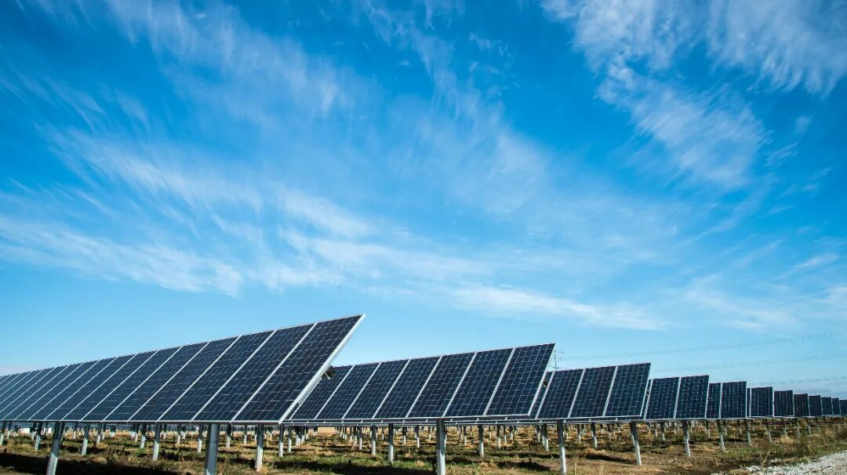
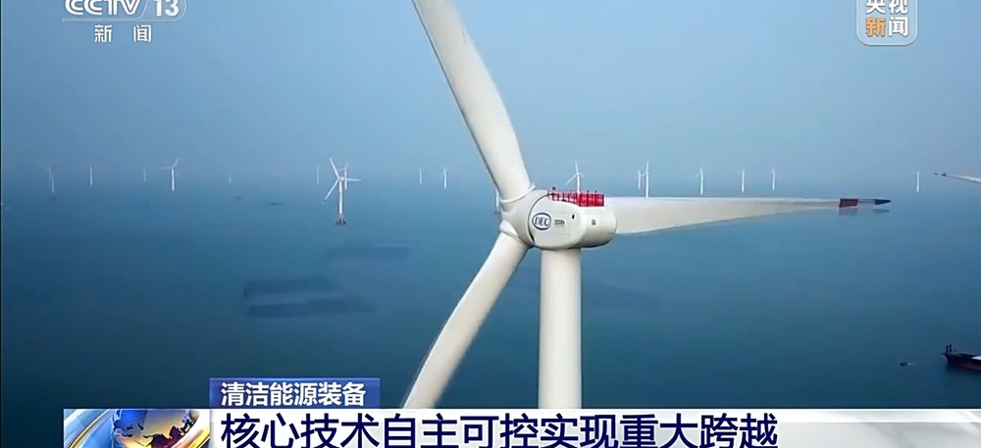
储能产业：代表性企业
在储能领域，涌现出一批具有全球竞争力的代表性企业。在系统集成方面，阳光电源、特斯拉等位列全球前茅；而在核心的电池供应环节，宁德时代、比亚迪等中国企业凭借技术和规模优势，占据了全球市场的主导地位。
储能系统集成商
● 阳光电源：2025年全球出货量第一，渠道优势明显。
● 特斯拉：凭借Megapack和软件算法，在全球市场领先。
● 比亚迪储能：依托垂直整合能力，增长势头强劲。
● 中车株洲所/海博思创：在国内大型储能项目中占据重要份额。
储能电池供应商
● 宁德时代：全球储能电池出货量第一，技术与产能双领先。
● 比亚迪：刀片电池技术成熟，在成本与安全性上优势显著。
● 亿纬锂能：在长时储能领域具备极强的核心竞争力。
● 海辰储能：专注于标准化电芯，市场份额快速提升。
Notes:
在储能领域，涌现出一批具有全球竞争力的代表性企业。在系统集成方面，阳光电源、特斯拉和比亚迪储能位列全球前茅。而在核心的电池供应环节，宁德时代、比亚迪、亿纬锂能等中国企业凭借技术和规模优势，占据了全球市场的主导地位。

Slide 29
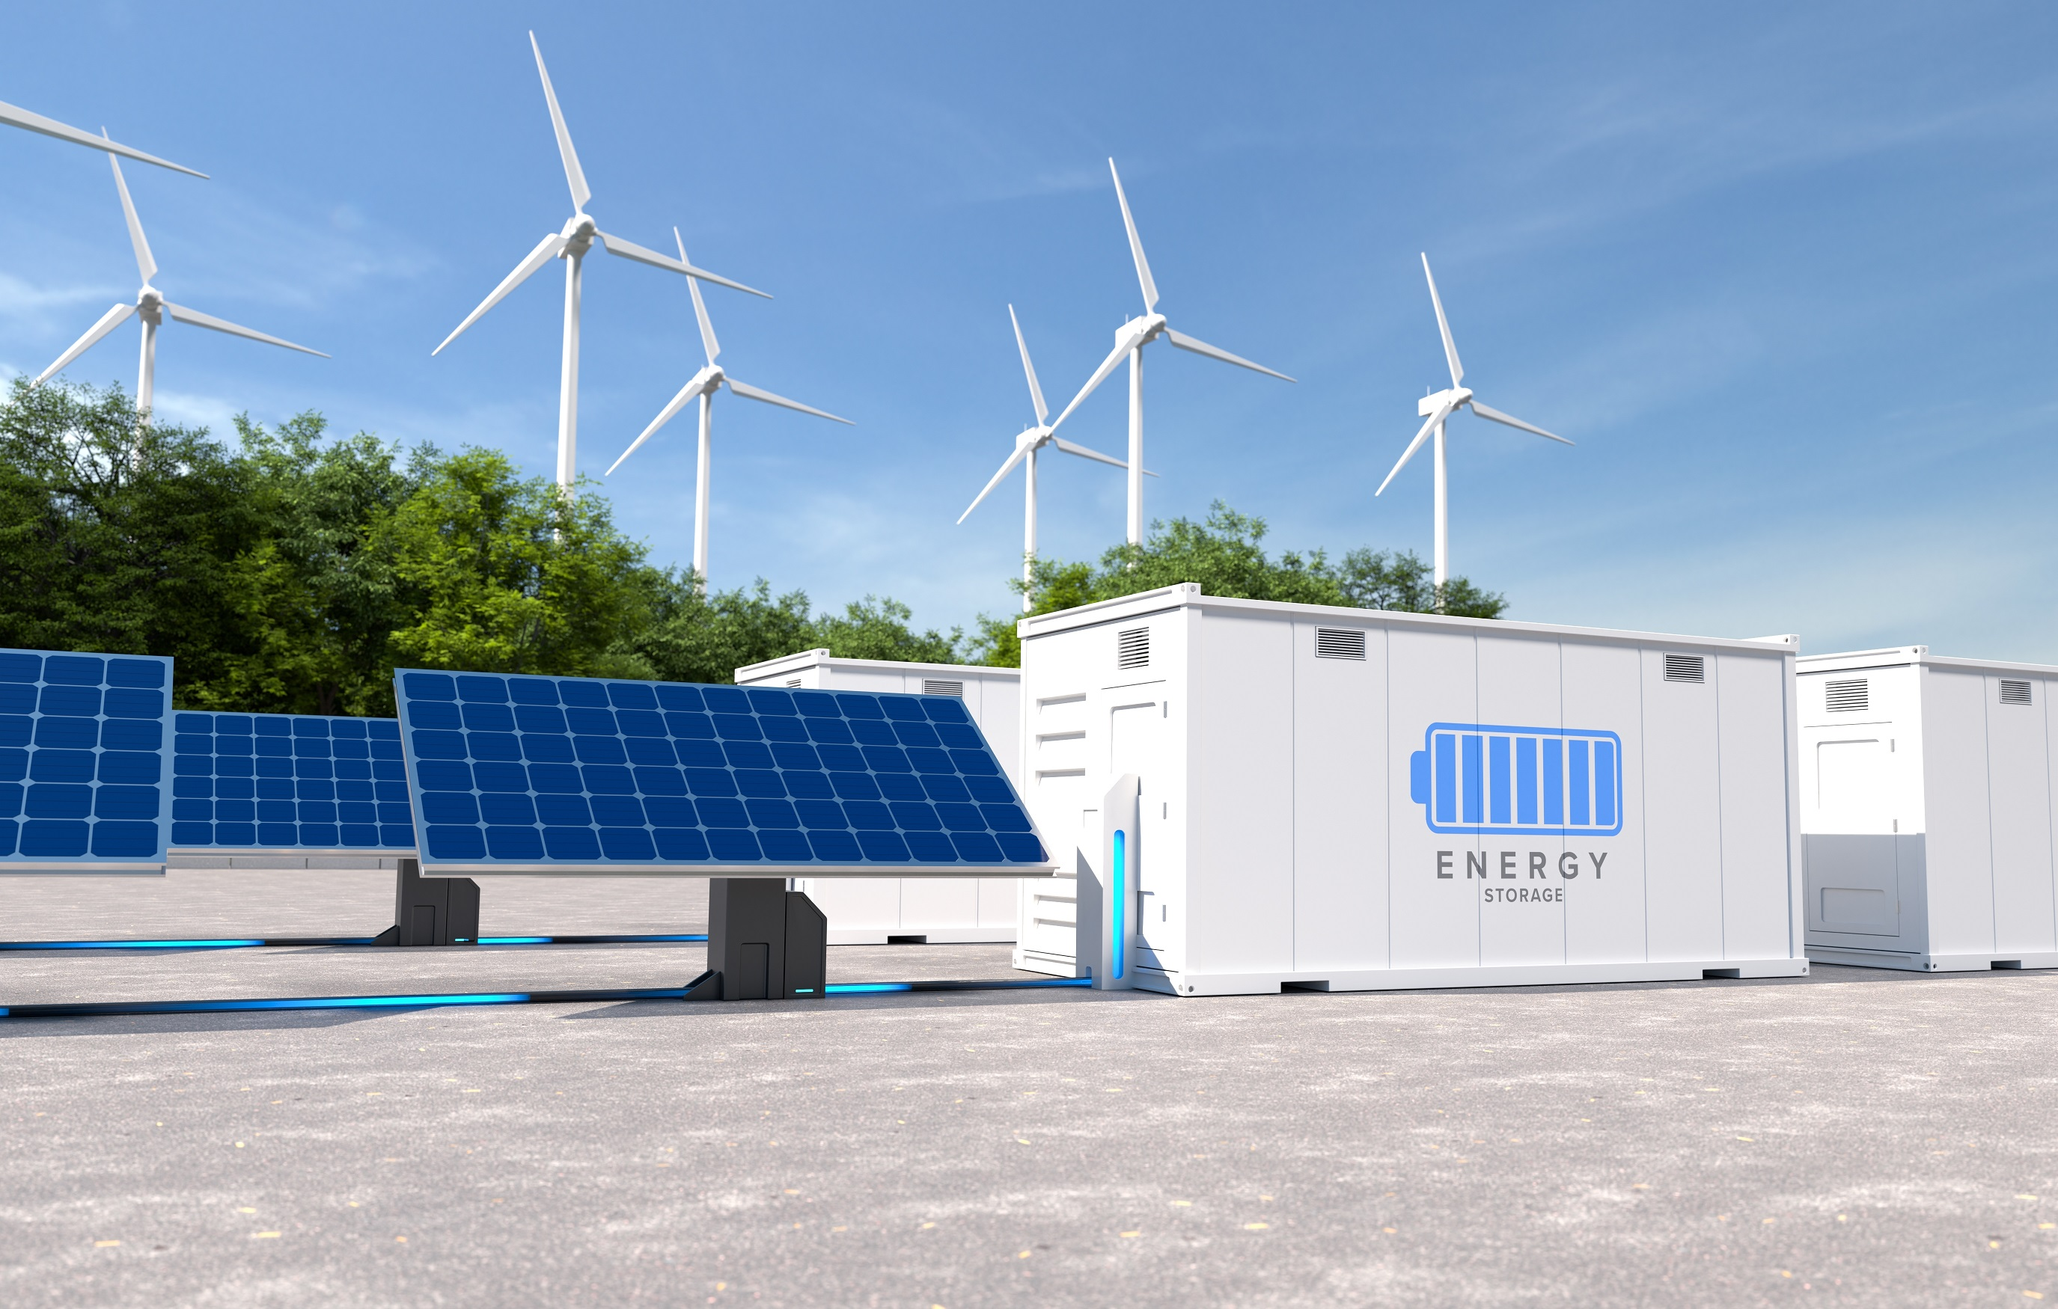
储能国内外对比与未来趋势
——储能成为能源体系核心环节
产业趋势
1. 电网侧储能规模化
占比超过60%
2. 工商业储能爆发
峰谷套利驱动
能耗管理需求
3. 储能成为刚需
不再只是“配套”
制造能力：强
成本：低
应用市场：快速增长
政策驱动：引导+支持
制造能力：中等
成本：较高
应用市场：户储成熟
政策驱动：约束更严格
技术趋势
液冷替代风冷（效率提升）
1500V高压系统
大容量电芯（500Ah+）
国内
海外
挑战方向与创新趋势
挑战：应对欧美市场合规要求及地缘政治壁垒
创新：探索共享储能、光储充一体化等新型商业模式
中国全面领先，出海需融合技术与制造
储能将成为新能源体系“第二核心赛道”

Slide 30
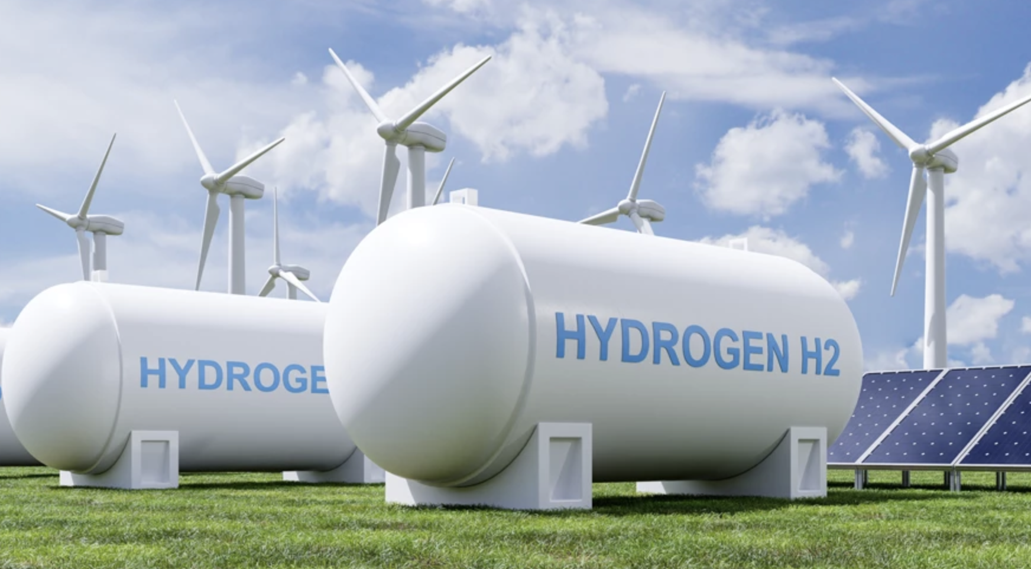
氢能环节

Slide 31

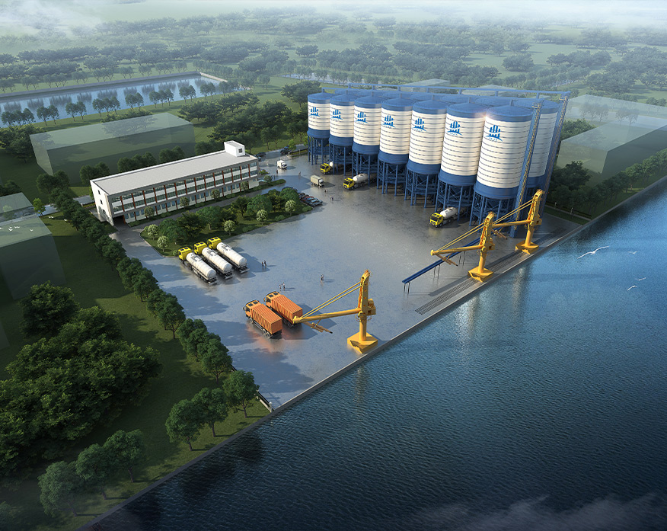
氢能产业：长周期战略能源方向
“未来能源发展力”
氢能产业链
上游
价值分布
制氢（上游核心）
制氢：成本核心
储运：技术瓶颈
应用：未来空间
碱性电解水（ALK）
PEM电解水
副产氢（过渡阶段）
成本最高环节
决定氢能经济性
储运
高压气态储氢
液氢储运
管道输送
技术难度大
成本高
加氢（基础设施）
加氢站
储氢系统
投资大
布局初期
下游应用
交通
工业
发电
氢能产业核心在于“制储运用全链条协同”
燃料电池
炼钢 / 化工
储能/调峰
应用仍在拓展

Slide 32
氢能产业：整体发展情况
全球稳步增长 · 中国加速布局 · 政策与技术双轮驱动
全球市场
▎市场规模稳步攀升
2025年约2147亿美元，预计2035年达3801亿美元，长期增长趋势明确。
▎绿氢迎来爆发式增长
2035年绿氢市场预计达3373.7亿美元，年复合增长率(CAGR)高达38.65%。
中国市场
▎产业链规模加速扩张
全产业链加速整合，预计到2026年产业规模将突破4000亿元人民币。
▎政策驱动与区域格局
30个省(区、市)已出台专项政策，形成鲜明的“西部制氢、东部用氢”产业格局。
核心驱动
▎目标引领与政策护航
实现“双碳”目标的关键路径；中国定调“新增长点”，欧盟碳关税倒逼应用。
▎技术降本打开商业化空间
可再生能源发电成本下降叠加电解槽技术迭代，推动绿氢生产成本快速下行。
产业发展逻辑 =双碳目标 × 政策支持 × 技术降本
Notes:
氢能产业的整体发展呈现出全球稳步增长、绿氢爆发式增长的特点。中国市场在政策强力驱动下加速布局，预计2026年产业链规模将突破4000亿元。实现“双碳”目标、政策支持以及成本下降是推动氢能产业发展的三大核心动力。

Slide 33

氢能产业：技术路线
氢能产业技术路线主要分为上游的“制氢技术”与中游的“电解槽技术”两大板块，共同支撑产业的高效发展。
1
2
制氢技术路径
从灰氢主导向绿氢终极方向过渡的演进过程
电解槽技术路线
技术成熟度与应用场景差异化发展
● 灰氢：化石燃料重整制氢，成本低廉但碳排放高，目前占据市场主导地位。
● 蓝氢：灰氢结合CCUS（碳捕集与封存）技术，实现低碳排放，是向清洁氢能过渡的重要方案。
● 绿氢：利用可再生能源（光伏/风电）电解水制氢，零碳排放，是氢能发展的终极方向。
● 碱性(ALK)电解槽：技术最为成熟，建设成本较低，是当前商业化的主流技术。
● 质子交换膜(PEM)：电流密度高，启停响应速度快，更适配波动性强的新能源发电场景。
● 阴离子交换膜(AEM)：兼具ALK的低成本和PEM的高效优势，被视为下一代极具潜力的技术方向。
以多元化的制氢路径扩大供给，以高性能的电解槽技术提升转化效率，共同构建氢能产业核心竞争力
Notes:
氢能的技术路线主要分为制氢和电解槽两大方向。制氢技术目前以灰氢为主，但绿氢是未来的终极方向。电解槽技术方面，碱性电解槽是当前主流，而PEM电解槽和AEM电解槽则代表了未来的发展方向，各自在不同场景下具备优势。

Slide 34
氢能产业：产品类别
制氢环节
储运环节
应用环节
氢能产业链涵盖“制-储-运-用”四大环节，每个环节均有其关键产品与核心技术，共同构成了从原料生产到终端消费的完整价值链条。
制氢环节（源头）
负责氢气生产，是氢能全产业链的首要环节与物质基础
储运环节（纽带）
连接氢气生产端与终端应用的关键桥梁，保障高效、安全传输
应用环节（终端）
将氢能转化为可利用的动力或热能，实现能源价值落地
核心产品：电解槽、化石能源制氢设备
主要作用：生产氢气，为下游提供原料
技术方向：碱性电解槽(AWE)、PEM电解槽
核心产品：高压气态储氢瓶、液态氢储罐、输氢管道、加氢站设备
主要作用：连接生产端与应用端，解决储运难题
关键场景：车载储氢、加氢站建设、长输管网
核心产品：燃料电池系统、氢内燃机、氢燃料锅炉
主要作用：将氢能高效转化为电能或热能
重点领域：氢燃料电池车、分布式发电、工业/建筑供能
发展逻辑：以制氢夯实产业基础，以储运畅通传输通道，以应用驱动市场增长

Slide 35
氢能产业格局：多环节分散，尚未形成绝对龙头
企业格局
产业集群
全球格局
代表企业:
制氢（核心设备与能源巨头）
隆基绿能
阳光电源
储氢 / 运氢 / 加氢站
国富氢能
中石化
燃料电池（核心技术层）
亿华通（燃料电池）
潍柴动力（系统）
国内重点区域：
京津冀：示范应用（重卡）
长三角：技术研发
珠三角：产业化探索
欧洲：政策约束驱动
日本：燃料电池领先
美国：技术储备
产业特征：分散发展，尚处培育阶段
竞争特点
产业链分散
尚无绝对龙头
政策导向明显
全链条分散，未形成一体化龙头
应用与政策双驱动，商业模式尚不成熟
全球竞争呈现差异化分工格局
氢能产业处于“技术分散 + 场景驱动”的早期发展阶段

Slide 36
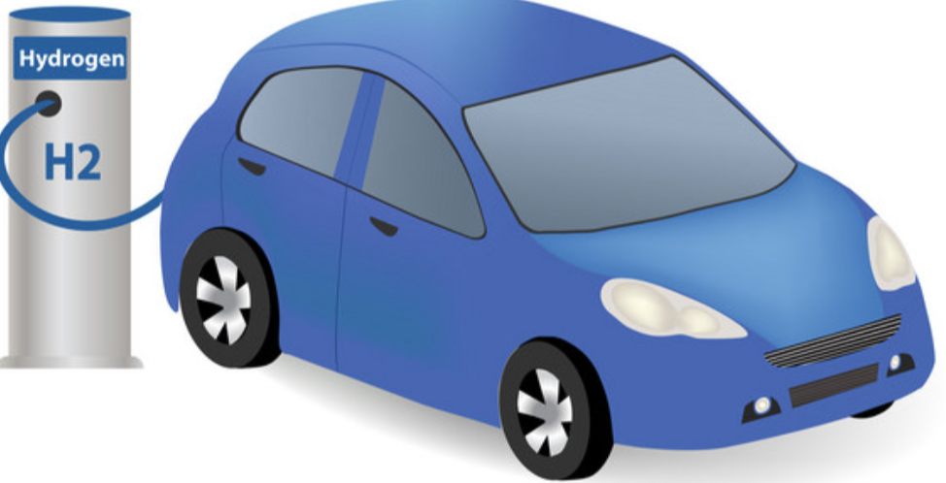
国内外对比与未来趋势
发展趋势：氢能迈向规模化应用初期
国内
产业阶段：示范应用
技术：快速追赶
成本：高
政策环境：引导为主
海外
产业阶段：商业化探索
技术：局部领先
成本：高
政策环境：约束严格
01 应用侧突破
重卡、长途运输优先
工业脱碳（炼钢/化工）
02 技术侧突破
电解槽降本
燃料电池寿命提升
03 成本趋势
绿氢成本持续下降
规模化带动商业化
产业趋势
关键挑战
制氢成本高
储运难度大
基础设施不足

